Slide 1




LỄ KHAI GIẢNG
KHÓA HỌC LẬP TRÌNH WEBSITE VỚI REACTJS
Hà Nội, tháng 03 năm 2019

Slide 2




NHÂN SỰ TỔ CHỨC LỚP
THÔNG TIN LIÊN HỆ CỦA CÁN BỘ TỔ CHỨC LỚP
GIẢNG VIÊN
NGUYỄN ĐỨC HOÀNG
ĐT: 0964 896 239
EMAIL:
instructor@cecomtech.com.vn
HỖ TRỢ KỸ THUẬT
HOÀNG NGỌC TÚ
ĐT: 0975 345 491
EMAIL: technical@cecomtech.com.vn
GIÁO VỤ-QUẢN LÝ LỚP HỌC
NGUYỄN ANH THƯ
ĐT: 0339 771 916
EMAIL:
thuna@cecomtech.com.vn

Slide 3

THỜI GIAN BIỂU
THÔNG TIN VỀ THỜI GIAN TỔ CHỨC LỚP
4 NGÀY
25/03/2019
ĐẾN
28/03/2019
SÁNG:
8H-12H
CHIỀU:
13H30-17H30

Slide 4



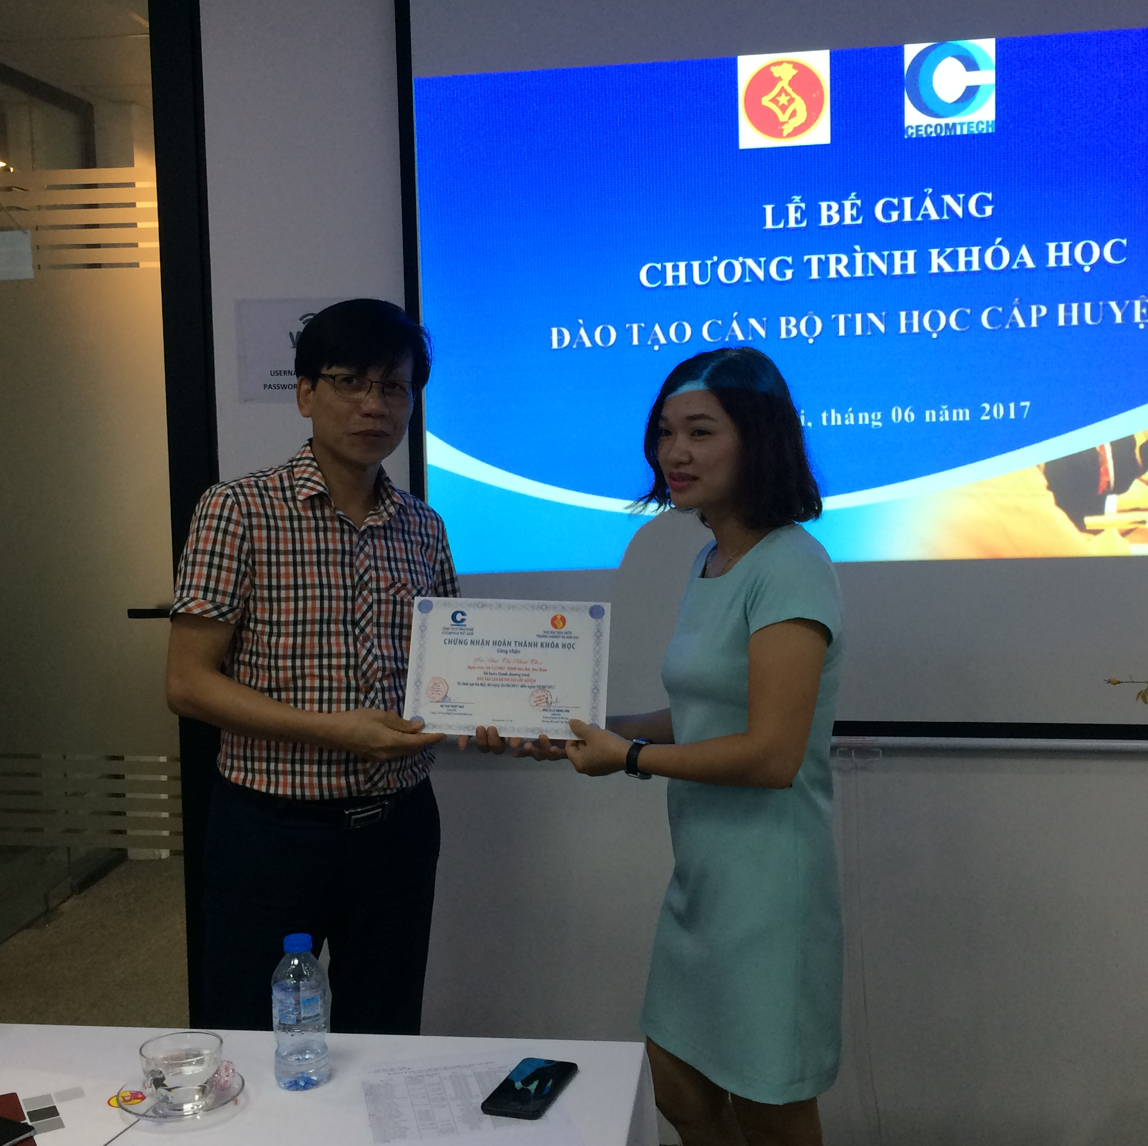
THÔNG TIN KHÓA HỌC
MỘT SỐ THÔNG TIN CẦN NẮM BẮT
TÀI LIỆU
—
Mỗi học viên sẽ được cấp 1 giáo trình bản in
Vở ghi chép
Bút
ĐIỂM DANH
—
Điểm danh theo buổi học
2 lần/ngày
KIỂM TRA
—
Kiểm tra cuối khóa
CHỨNG NHẬN
—
Chứng nhận hoàn thành khóa học của CECOMTECH

Slide 5
NỘI QUY CHUNG
THÔNG TIN VỀ NỘI QUY LỚP HỌC
Học viên thực hiện đầy đủ chương trình và kế hoạch học tập, tham gia đầy đủ các bài kiểm tra và bài thi theo đúng quy định.
Học viên chấp hành các quy định của lớp học:
- Hút thuốc: không hút thuốc trong lớp.
- Điện thoại di động: để chế độ rung, không trao đổi qua điện thoại trong lớp học.
- Không mang đồ ăn, thức uống vào trong lớp học.
Điều kiện cấp Giấy chứng nhận hoàn thành lớp học:
- Đảm bảo 100% thời gian lên lớp.
- Thực hiện đầy đủ bài kiểm tra, bài thi.
- Điểm bài kiểm tra đạt 80%.

Slide 6
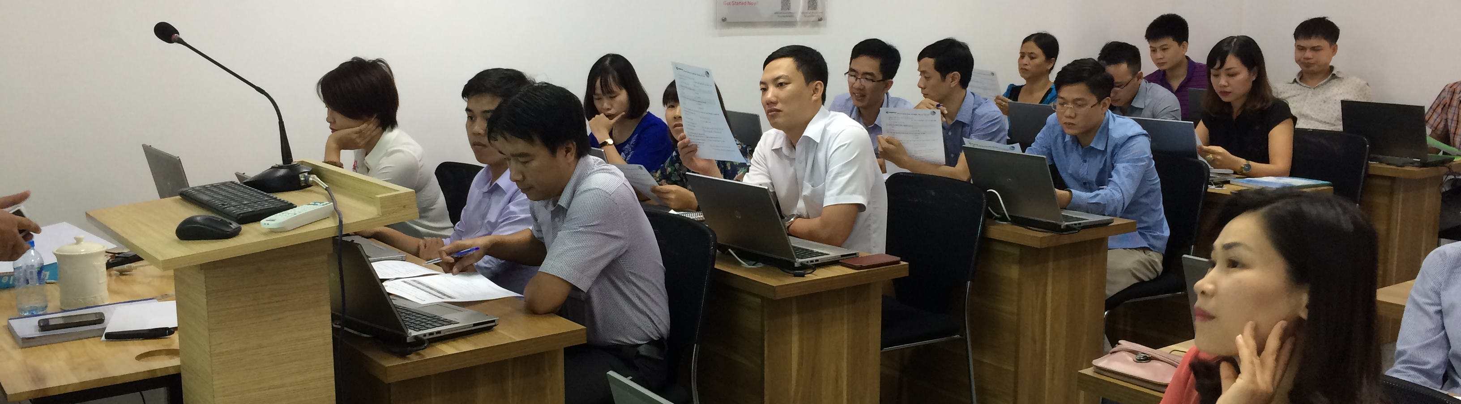
CECOMTECH VIỆT NAM
THÔNG TIN CHI TIẾT LIÊN HỆ
Địa chỉ
Email
Số điện thoại
Website
Tầng 7, toà nhà số 41 phố Nguyễn Thượng Hiền,
Hai Bà Trưng, Hà Nội
contact@cecomtech.com.vn
(024) 3 6330 859
www.cecomtech.com.vn

Slide 7
TRÂN TRỌNG CẢM ƠN
CHÚC KHÓA HỌC THÀNH CÔNG TỐT ĐẸP!

